Slide 1
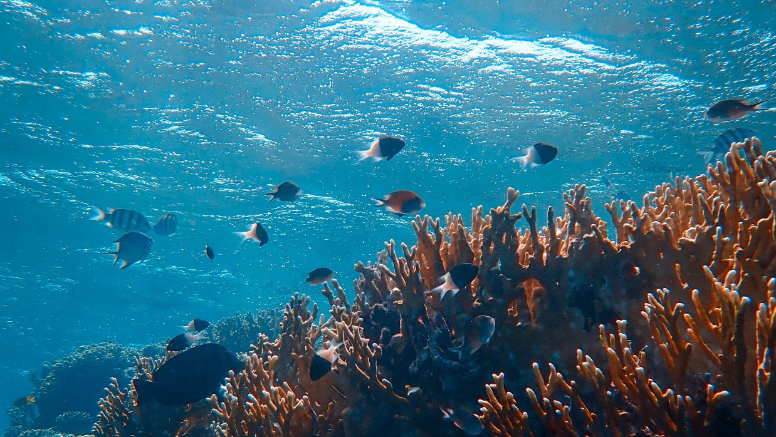
PROJET MATLAB SUR LA CARTOGRAPHIE ET L’ANALYSE DE QUATRE VARIABLES OCEANOGRAPHIQUES : la production primaire, la température de surface de la mer, l’épaisseur de la couche de mélange et la concentration en nitrates dans l’océan AU LARGE DES CÔTES OUEST AFRICAINES
Présenté par : Enseignant :
AKOUNDA Ditoma Parfait Dr PANASSA Essowè
Unité d’enseignement :
Programmation et statistiques appliquées aux données océaniques
Semestre d’étude :
S4
Année académique :2024-2025

Slide 2
PLAN DE TRAVAIL
Introduction
Présentation de la zone d’étude
Présentation des variables
Cartes moyennes annuelles
V. Cartes saisonnières
Analyse du cycle saisonnier des différentes variables
Régression linéaire
Tableau de corrélation entre les différentes variables
Conclusion

Slide 3
INTRODUCTION
Dans le contexte actuel des changements environnementaux, l’étude des variables océanographiques jouent un rôle essentiel dans la compréhension des dynamiques marines et leur impact global. Ce projet se concentre sur l’analyse et la cartographie de quatre variables clés: : la production primaire, la température de surface de la mer, l’épaisseur de la couche de mélange et la concentration en nitrates dans l’océan. L’objectif est de visualiser leurs distributions spatiales et de mettre en évidence les corrélations potentielles contribuant ainsi a une meilleure compréhension des processus océanographiques et de leurs implications.

Slide 4
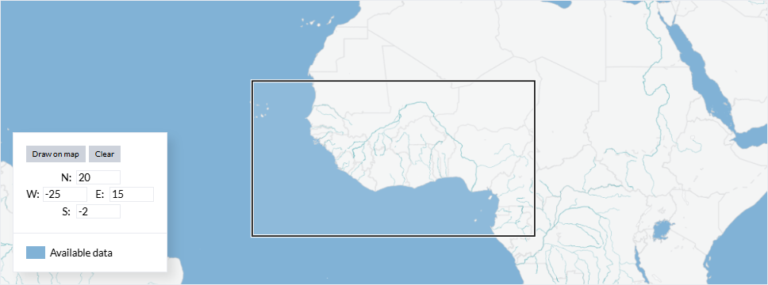
II. PRÉSENTATION DE LA ZONE D’ÉTUDE
L’étude des différentes variables a été faite dans le Golfe de Guinée qui se situe au large de la côte ouest africaine.
Cette zone d’étude a été choisie car c’est elle qui reflète au mieux les réalités locales sur le plan socio économique: (la Pêche, qui est une activité primaire) des pays de l’Afrique de l’ouest.

Slide 5
III. PRÉSENTATION DES VARIABLES
Définition des variables
La Production Primaire Nette (PPN) : c’est la quantité d’énergie ou de matière organique produite par les organismes autotrophes (comme les plantes, le phytoplancton ou les algues) après avoir déduit l’énergie qu’ils utilisent pour leur respiration. Elle représente l’énergie disponible pour les consommateurs primaires dans l’écosystème marin.
La couche de mélange (MLD) : C’est la couche superficielle de l’océan où les propriétés physiques, biologiques, chimiques notamment la température, la salinité, le planton les nutriments sont relativement homogènes grâce au turbulences causées par le vent les vagues et les courants.
La température de surface de la mer (SST) : C’est la température mesurée a la surface de la mer; elle joue un rôle important dans la régulation de climat grâce aux interactions océan-atmosphère; elle contrôle la dissolution des gaz dans l’océan et influence la croissance de certains organismes marins.
Les nitrates (NO3) : Les nitrates constituent un nutriment important aux phytoplanctons pour la réalisation de la photosynthèse ce qui a un impact sur la production primaire.

Slide 6
III. PRÉSENTATION DES VARIABLES
Variables | Unités | Source | Résolution spatiale
PPN | mg.m⁻³.day⁻¹ | Copernicus | 0.083° × 0.083°
SST | °C | ERA5 | 0.25° × 0.25°
MLD | m | Copernicus | 0.25° × 0.25°
NO3 | mmol.m⁻³ | Copernicus | 0.083°× 0.083

Slide 7
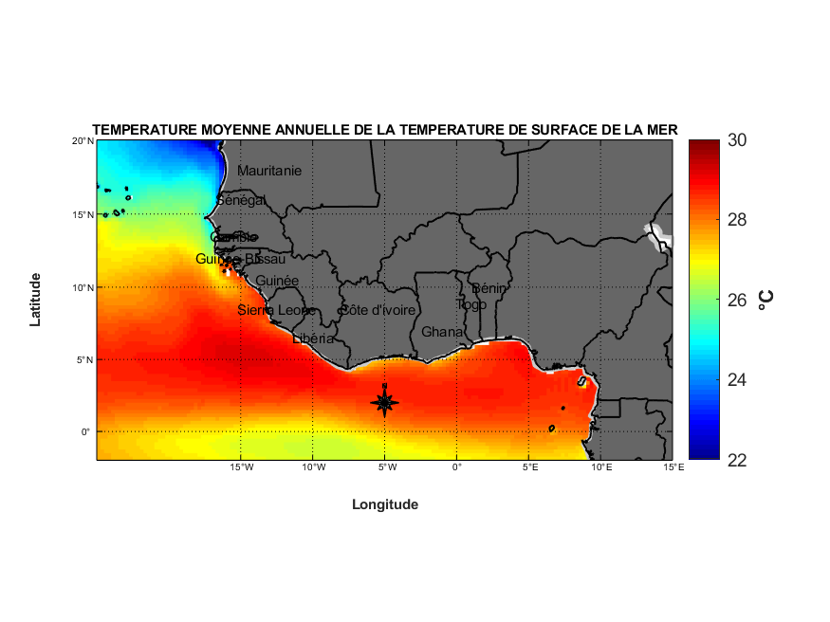
IV. CARTES MOYENNES ANNUELLES
Carte moyenne annuelle de la température de surface de la mer
Les eaux les plus froides (22-24°C) sont situées au nord-ouest (Mauritanie, Sénégal), influencées par les upwelling côtiers.
Le golfe de Guinée présente les eaux les plus chaudes (28-30°C), influencées par le courant de Guinée.
Le gradient thermique reflète des dynamiques océanographiques complexes, allant des zones productives au nord aux eaux plus stratifiées et chaudes au sud.

Slide 8
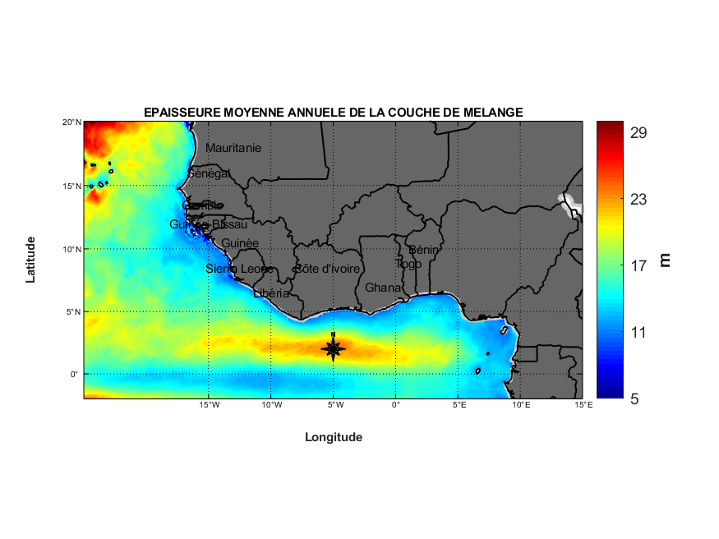
Carte moyenne annuelle de l’épaisseur de la couche de mélange
Les couches les plus profondes (23-29 m) se trouvent au large des côtes du Sénégal et de la Mauritanie, où les vents favorisent le mélange vertical.
Les couches les plus fines (5-11 m) sont localisées dans le golfe de Guinée, où la stratification thermique limite le mélange.
Cette répartition influence directement la disponibilité des nutriments et la productivité primaire dans la région

Slide 9
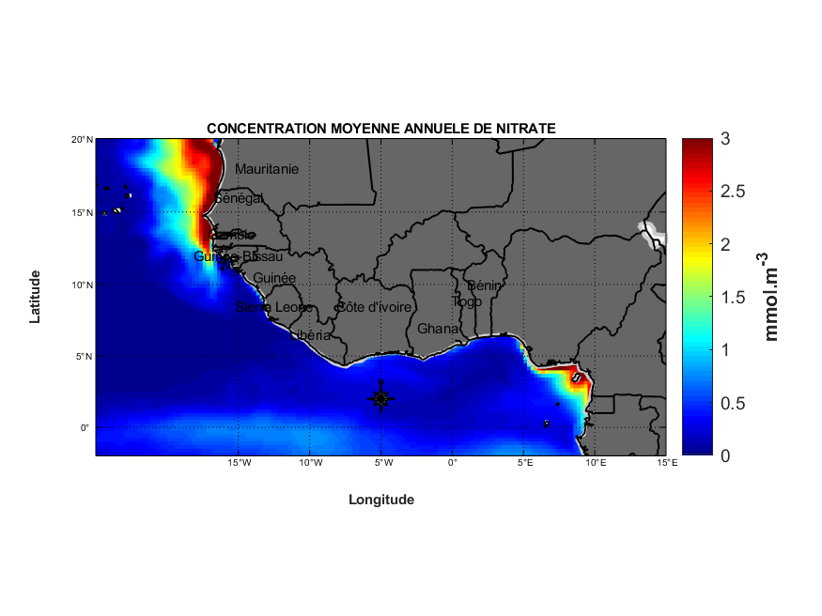
Carte moyenne annuelle de la concentration molaire en nitrate
Les concentrations les plus élevées (>2,5 mmol/m³) sont localisées au large des côtes du Sénégal et de la Mauritanie, en lien avec les upwelling côtiers.
Les faibles concentrations (<0,5 mmol/m³) dominent dans le golfe de Guinée, en raison de la stratification thermique.
Il y a une ttransition marquée entre les zones côtières riches en nutriments et les zones océaniques pauvres.

Slide 10
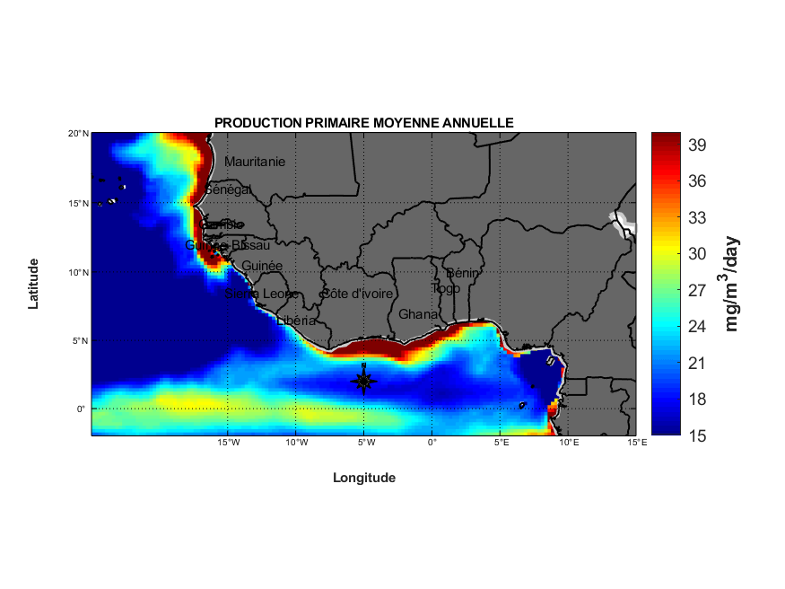
Carte moyenne annuelle de la production primaire nette
La production primaire nette est plus élevée (>35 mg/m³/jour) dans les zones d'upwelling (côtes des pays) et plus faible (<15 mg/m³/jour) au large dans le golfe de Guinée.
Une PPN élevée dans le nord et au niveau des côtes résulte de la disponibilité abondante de nitrates, favorisant la croissance du phytoplancton.
Une PPN faible au large dans le golfe de Guinée est due à la limitation en nutriments, bien que les températures élevées et l'insolation soient favorables à la photosynthèse.

Slide 11
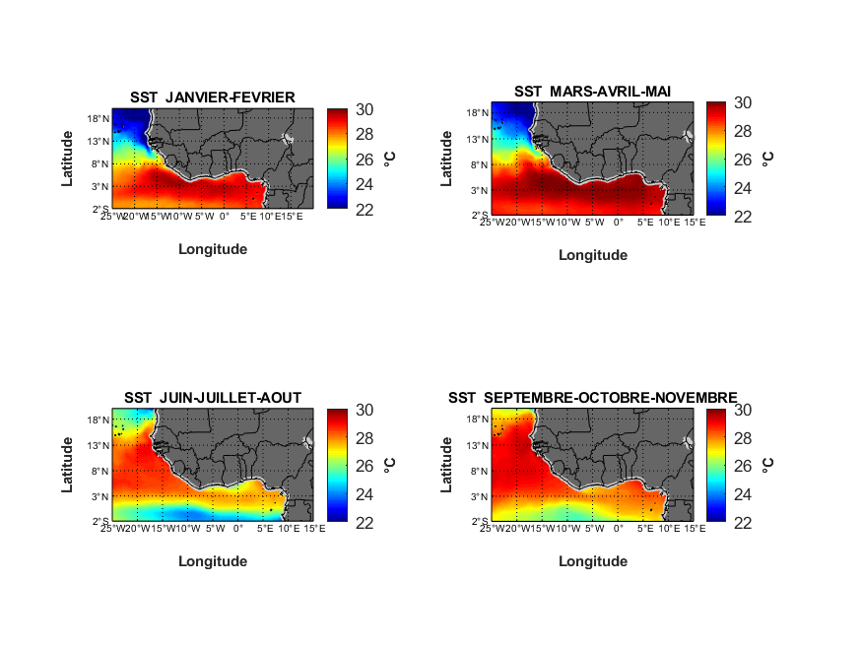
V. CARTES SAISONNIÈRES
Carte saisonnière de la température de surface de la mer
En hiver et au printemps( saison sèche) : La température diminue au nord (Mauritanie et Sénégal) en raison de l’intensification de l’upwelling lié aux vents alizés tandis que dans le golfe de Guinée, la SST reste élevée (>28 °C) en raison de la forte insolation et de la stratification thermique.
En été et en automne (saison pluvieuse) : La SST est plus homogène sur toute la région, mais elle reste plus élevée dans le golfe de Guinée.
L'upwelling saisonnier au nord est plus marqué en hiver et au printemps, refroidissant les eaux de surface.
Dans le golfe de Guinée, les températures élevées sont persistantes, même en hiver, reflétant la faible influence de l’upwelling dans cette région.

Slide 12
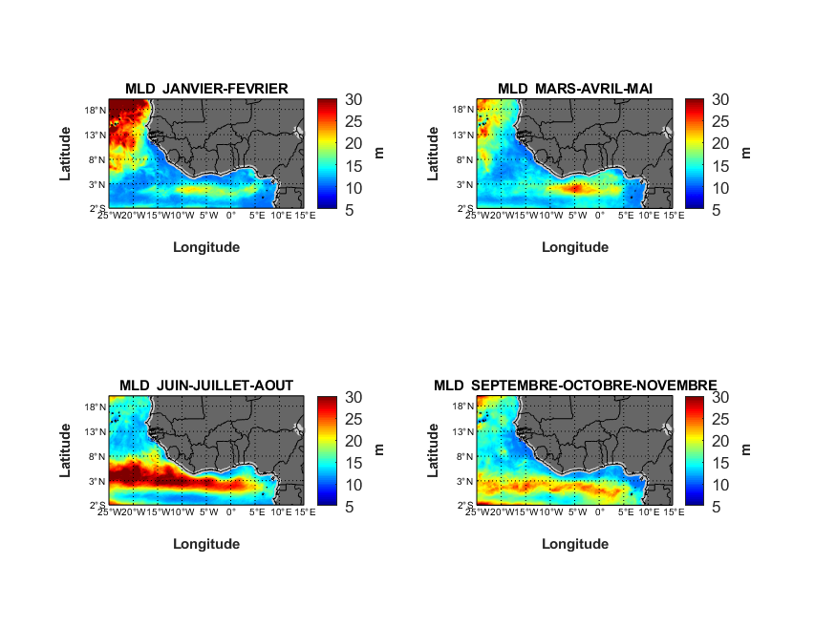
Carte saisonnière de l’épaisseur de la couche de mélange
En hiver : La couche de mélange s’épaissit au nord, en lien avec le brassage vertical induit par l’upwelling. Au sud (golfe de Guinée), elle reste relativement fine (<10 m) en raison de la stratification thermique.
En été : La stratification s’affaiblit dans le golfe de Guinée, entraînant un épaississement modéré de la couche de mélange. Au nord, la profondeur de la couche de mélange s’affaiblie.
Au printemps et en automne l’épaisseur de la couche de mélange est presque homogène et est faible. Ces périodes correspondent très souvent à des blooms phytoplanctoniques
Une épaisseur accrue en hiver au nord est liée aux faibles températures dans la zone.
La fine couche de mélange au sud en été indique un fort mélange vertical due aux upwellings se déroulants généralement en été boréal

Slide 13
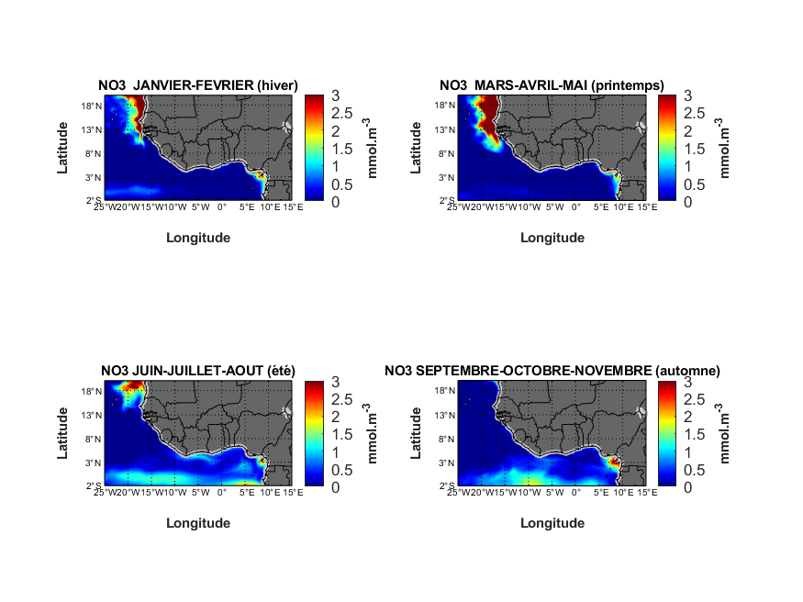
Carte saisonnière de la concentration molaire en nitrate
En hiver et au printemps : Les concentrations en nitrates augmentent fortement au nord (>2 mmol/m³) grâce à l’upwelling qui remonte des eaux riches en nutriments. Dans le golfe de Guinée, elles restent faibles (<0,5 mmol/m³) en raison de la stratification.
En été et en automne : Les concentrations diminuent au nord, reflétant une réduction de l’upwelling et de mélange vertical. Elle augmente légèrement dans le golfe de Guinée.
L’apport en nitrates au nord est saisonnier, avec un maximum en hiver et au printemps dû aux faibles températures de la surface. Dans le golfe de Guinée, le manque d’apports verticaux maintient des concentrations basses tout au long de l’année.

Slide 14
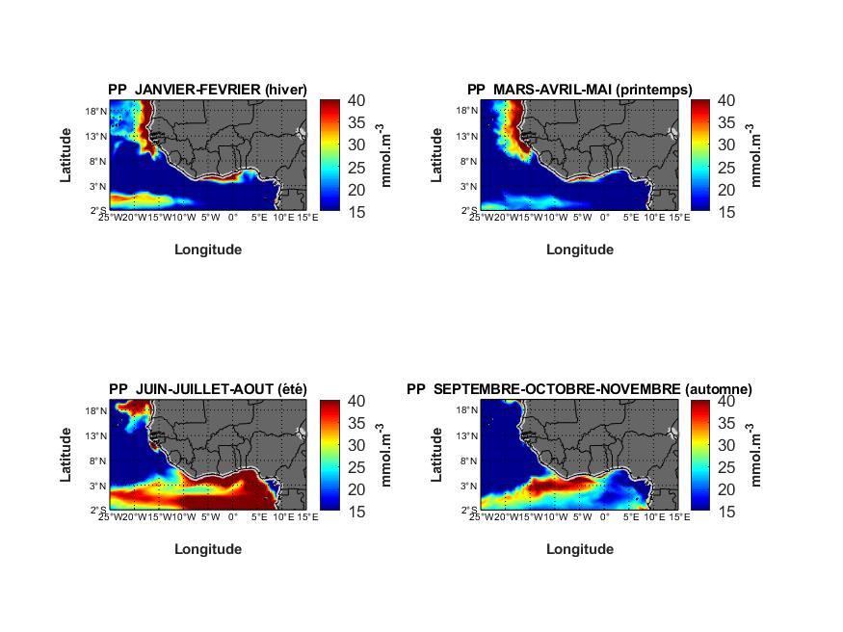
Carte saisonnière de la production primaire nette
En été : La PPN est maximale au nord et dans le Golf de Guinée (>35 mg/m³/jour) grâce aux apports de nitrates par l’upwelling. Par contre elle s’affaiblie un peu (<15 mg/m³/jour) dans le golfe de Guinée au printemps et au Nord en automne
En hiver : La PPN diminue au nord en raison de la réduction des apports en nitrates. Dans le golfe de Guinée, elle reste stable mais faible.
Une forte corrélation entre la PPN et la concentration en nitrates est observée. L’upwelling soutient la production primaire au nord, tandis que la production reste relativement stable dans le golfe de Guinée.

Slide 15
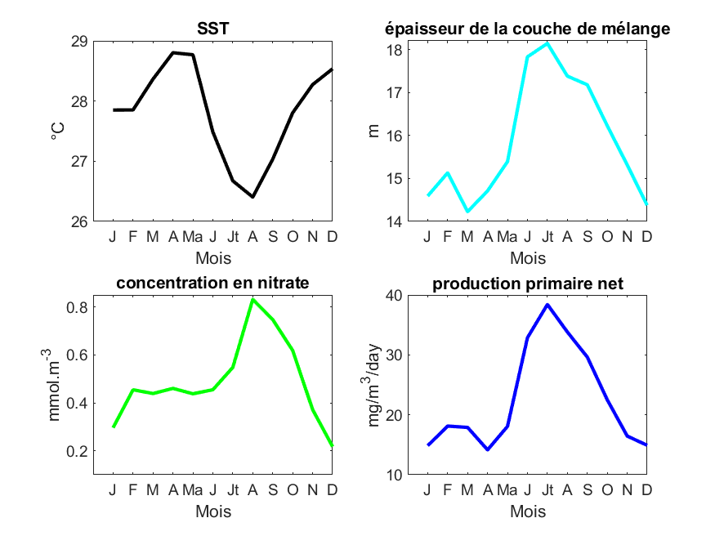
VI. ANALYSE DU CYCLE SAISONNIER DES DIFFÉRENTES VARIABLES
La SST varie de manière saisonnière entre environ 26,5 °C (minimum en juillet-août) et 29 °C (maximum en mars-avril). La période de SST élevée correspond à une intensité lumineuse élevée et une stratification thermique accrue, limitant les échanges verticaux. On observe aussi une baisse marquée de la température entre mai et août, suivie d’une remontée progressive entre septembre et décembre
L’épaisseur de la couche de mélange varie de 14 m (minimum en février-mars) à environ 18 m (maximum en juillet-août) L’épaisseur de la couche de mélange augmente à partir de mars (14 m) et atteint un maximum de 18 m en juillet-août, puis diminue à partir de septembre.
Les concentrations en nitrates augmentent de 0,2 mmol/m³ (Décembre Janvier Février) à environ 0,8 mmol/m³ (juillet-août), puis diminuent fortement après septembre.
La production primaire nette suit une courbe saisonnière, avec un maximum d’environ 40 mg/m³/jour en juillet-août et un minimum en février-mars (15 mg/m³/jour).

Slide 16
VI. ANALYSE DU CYCLE SAISONNIER DES DIFFÉRENTES VARIABLES
Synthèse des interactions entre les paramètres :
Relation entre SST et concentration en nitrates :
Une SST basse est associée à des concentrations élevées en nitrates, indiquant un upwelling.
Inversement, des SST élevées correspondent à une stratification limitant les apports en nutriments.
Relation entre la couche de mélange et les nitrates :
Une couche de mélange profonde (juillet-août) favorise l’enrichissement en nutriments, ce qui stimule la production primaire.
Relation entre les nitrates et la production primaire :
La production primaire nette est fortement corrélée aux concentrations en nitrates : plus les nitrates sont disponibles, plus la photosynthèse est active.

Slide 17
VII. RÉGRESSION LINÉAIRE
Variables
Variable réponse : Production primaire nette (PPN)
Variables explicatives : température de surface de la mer (SST), épaisseur de la couche de mélange (MLD), concentration en nitrate de l’océan (NO3)
Équation de régression linéaire
PPN = 35.55 - 3.07*SST + 4.55*MLD - 1.27*NO3 + résidus
Rsquare
R² = 0.9519 = 95.19% => 95% de la variance de production primaire nette est expliquée par la température de surface de la mer, l’épaisseur de la couche de mélange et la concentration en nitrate de l’océan.
Pvalue
Pval = 1.2894e-05 < 0.05 => le modèle est globalement significatif

Slide 18
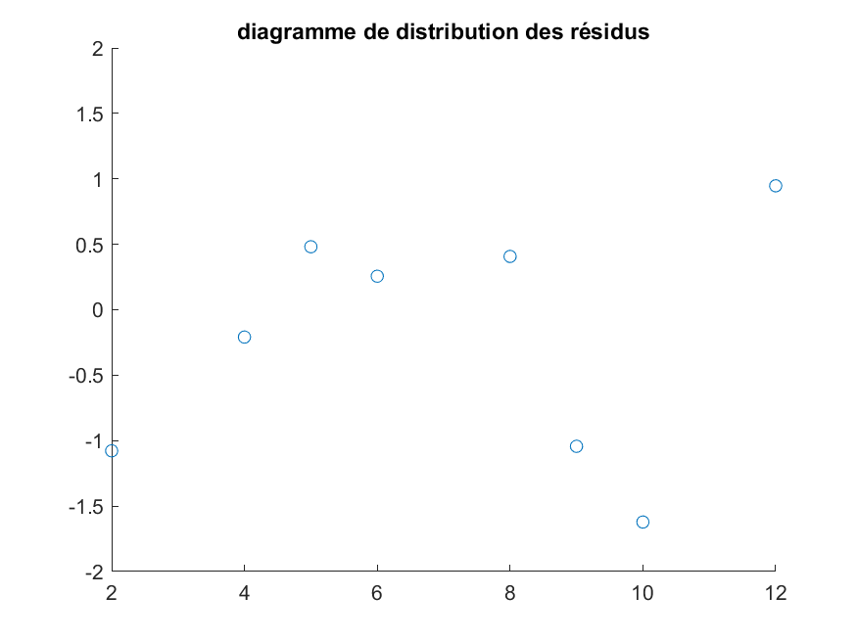
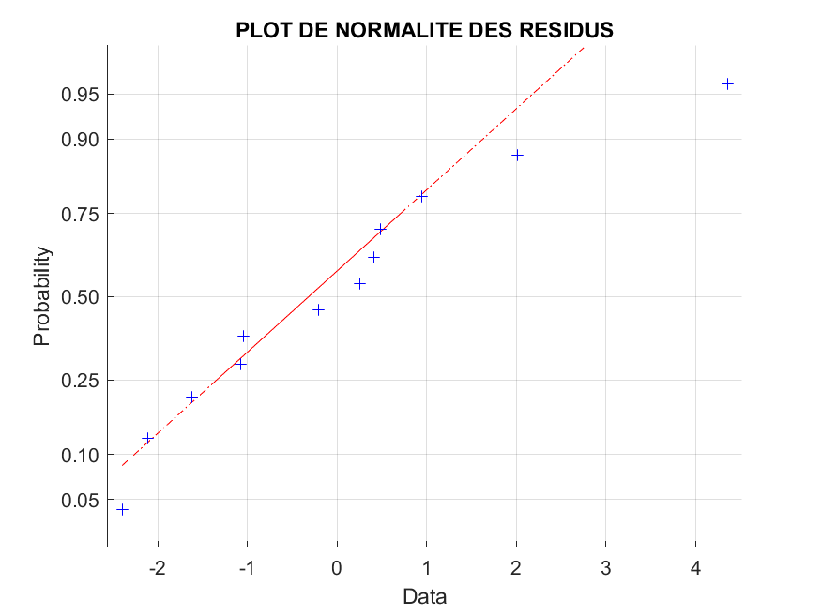
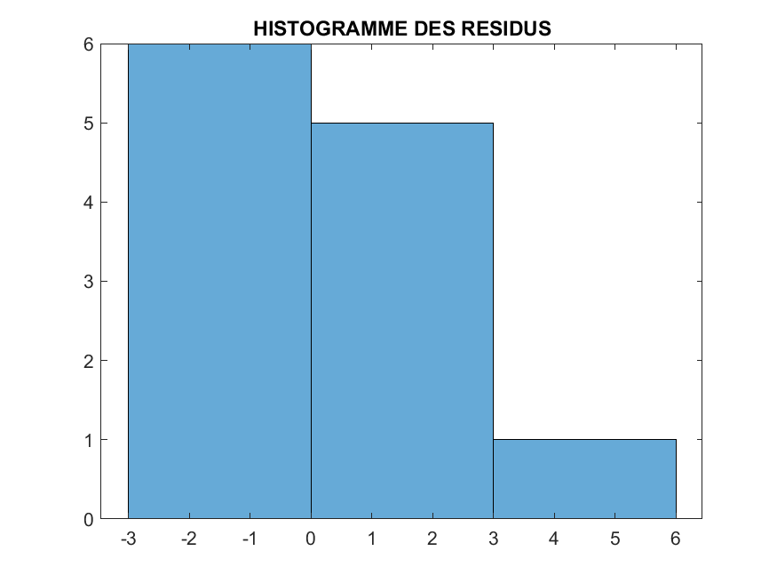
Conditions d’application du modele de régression linéaire
Les résidus ne sont pas très bien alignés avec la droite donc il ne suivent pas une distribution normale .
Les résidus ne suivent pas une distribution normale car l’histogramme n’a pas un pic centré sur la moyenne avec une descente progressive symétrique de part et d'autre.
Ce plot nous montre que la variance des résidus n’est constante pour toutes les valeurs de PPN et aussi La moyenne des résidus n’est pas approximativement nulle pour chaque valeur de la production primaire.

Slide 19
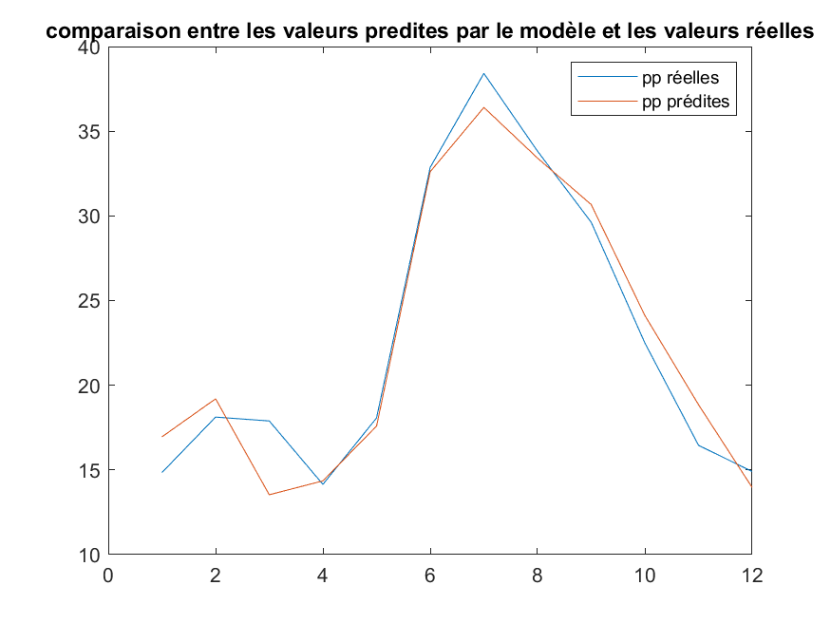
Conclusion sur les conditions d’application du modèle
Les conditions de variance constante et de normalité des résidus ne sont pas strictement respectées dans le modèle. Par conséquent, bien que les coefficients estimés fournissent une indication sur les relations entre les variables, il va falloir interpréter Ces données avec réserve.
Plot pour comparer les valeurs réelles et celle prédites par le modèle

Slide 20
VIII. TABLEAU DE CORRELATION ENTRE LES DIFFERNENTES VARIABLES
Variables | PPN | MLD | NIT | SST
PPN | 1 | 0.9640 | 0.6842 | -0.8851
MLD | 0.9640 | 1 | 0.6779 | -0.8323
NIT | 0.6842 | 0.6779 | 1 | -0.7225
SST | -0.8851 | -0.8323 | -0.7225 | 1
Corrélation négative
Corrélation positive

Slide 21
IX. CONCLUSION
Les dynamiques océanographiques des côtes ouest-africaines montrent des interactions entre la température de surface de la mer, l’épaisseur de la couche de mélange, la concentration en nitrates et la production primaire. Les upwellings saisonniers au nord (Mauritanie, Sénégal) favorisent un enrichissement en nutriments et une forte productivité biologique, tandis que dans le golfe de Guinée, la stratification thermique limite la remontée des nutriments, entraînant une productivité plus faible.
Ces observations mettent en évidence l’influence des processus physiques sur la régulation des écosystèmes marins et leur importance pour une gestion durable des ressources marines face aux variations environnementales.

